Slide 1



CONTROL POR COMPUTADOR
BRAZO DE 6 GL
MEDIANTE COMUNICACIÓN SERIAL ASÍNCRONA

Slide 2
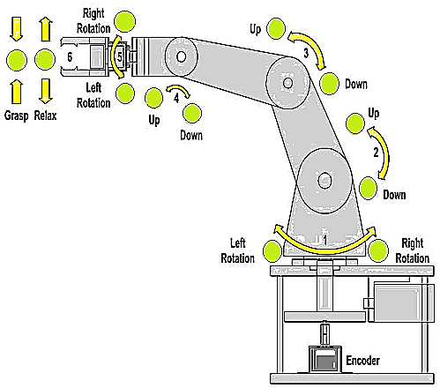
INDICE
COMUNICACIÓN SERIAL USART
CONCEPTOS
CONFIGURACIÓN
CONFIGURACION DE CONEXIÓN
IMPLEMENTACION EN uC
INCIALIZACIÓN
PROGRAMA PIC
IMPLEMENTACION INTERFAZ DE USUARIO
INICILZACIÓN
PROGRAMA PRINCIPAL

Slide 3
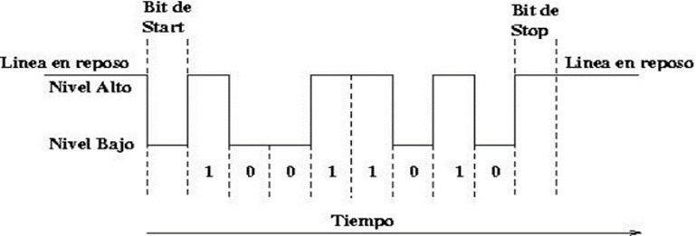
COMUNICACIÓN SERIAL ASINCRONA UART
La comunicación asíncrona se realiza de la siguiente manera:
  En estado de reposo, la línea de transferencia de datos tiene que estar a nivel alto
  El inicio de la transmisión de un carácter se indica poniendo, durante el tiempo de 1 bit, la línea a 0V (bit de arranque)
  Se transmiten uno por uno cada uno de los bits de la palabra. Se mantiene el valor de cada bit durante el tiempo de 1 bit.
    Se transmite primero el bit menos significativo del carácter
    Si el bit es un ‘1’ se colocan 5V en la línea, si es un ‘0’ se pone la línea a 0V
  Después del último bit del carácter, se pone la línea a 5V, para indicar
el final del carácter (bit de parada) durante el tiempo de 1 bit

Slide 4
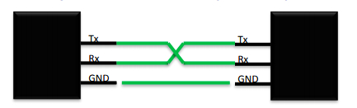
COMUNICACIÓN SERIAL ASINCRONA UART
La comunicación serie asíncrona se suele especificar con expresiones del tipo:
9600,8,N,1
  9600bps
  8 bits de datos
  N = sin paridad (E – paridad par / O – paridad impar)
  1 bit de parada
La comunicación serie asíncrona suele ser full-duplex, ya que se contempla una línea de Tx y otra de Rx
  En concreto, se utiliza frecuentemente la conexión null-modem (o módem nulo):
    Tx del dispositivo 1 conectado al Rx del dispositivo 2
    Rx del dispositivo 1 conectado al Tx del dispositivo 2
    Una señal de GND común a los dos dispositivos

Slide 5
CONFIGURACIÓN DE CONEXION
COMPUTADOR
INTERFAZ
PL2303
BRAZO
RX
TX
GND
TX
RX
GND
USB
PIC

Slide 6
IMPLEMENTACIÓN EN uC PIC16F1946
INICIO
Configuración de REG, variables
PWM, UART
INICIALIZACION
DATO
FIN
EJECUTAR MOVIMIENTO SEGÚN CODIFICAION

Slide 7
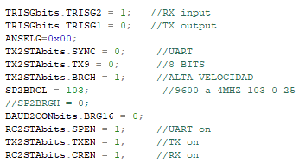
INICALIZACIÓN
CONFIGURACION DE REGISTROS
TRISG (Entrada/Salida)
ANSELG (configurar I/0 A/D)
TX2STA (modo, velocidad, bits,habilitar)
SPBRGL (BAUD)
RC2STA (habilitar UART, Rx)

Slide 8
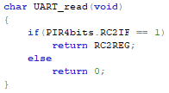
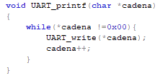

PROGRAMA-UART PIC
read
Write
printf
HAY DATO
REG VACIO
DATOS
return
return
RCREG
0
TXREG = dato
WRITE
desplazar

Slide 9
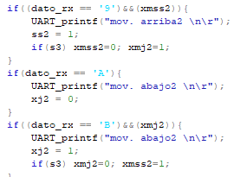
PROGRAMA EN PIC
1
Dato = UART_READ
Dato = m
m=0
m=1
m=2
m=n-1
m=n
No mover
Mov. izq.
Mov. izq.
….
Mov. arriba.

Slide 10
IMPLEMENTACIÓN INTERFAZ USUARIO
INICIO
Establecer comunicación
Establecer BAUD, Num de bits paridad, parada igual uC
Añadir botones a interfaz
INICIALIZACIÓN
Evento por flancos ascendente y descendente
evento
eusart
ENVIAR TRAMA DE MOVIMIENTO

Slide 11
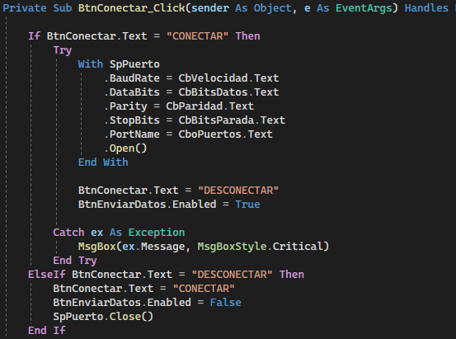
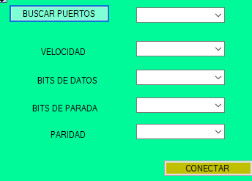
INICIALIZACIÓN INTERFAZ
CONECTAR
CONFIGURACIÓN Y HABILITACION DEL PUERTO
DESHABILITAR PUERTO

Slide 12
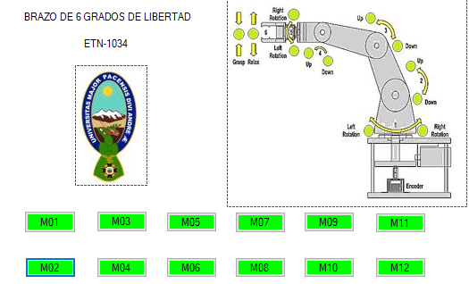
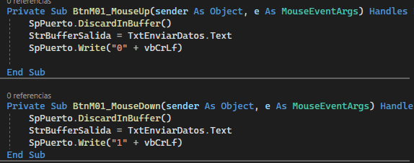
INTEFAZ PRINCIPAL
MO1
ENVIAR TRAMA DE MOVIENTO
ENVIAR TRAMA DE PARADA

